Slide 1
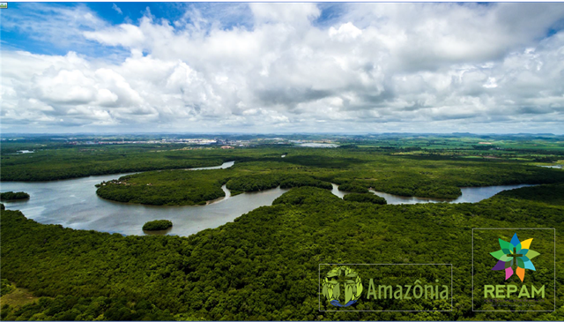

Slide 2
O que é o Sínodo dos Bispos?
Reunião de autoridades da Igreja Católica com o Papa para discutir e propor soluções para um tema específico
da Igreja.
Foi criado em 1965 por Paulo VI, no contexto do Vat. II.
Há três tipos de Sínodo dos Bispos:
- assembleia geral ordinária,
- assembleia geral extraordinária,
- assembleia especial.

Slide 3
O que é o Sínodo dos Bispos?
As Assembleias Gerais Ordinárias são as mais comuns.
Convocadas a cada três anos, em média, se debruçam
sobre algum tema específico da missão da Igreja.
Já as Assembleias Gerais Extraordinárias denotam uma importância mais grave do assunto tratado. Até agora ocorreram apenas três: em 1969, sobre as conferências episcopais; em 1985, sobre a recepção do Concílio Vaticano II vinte anos depois da sua conclusão; em 2014, sobre os desafios pastorais relacionados à família.
Assembleias Especiais se detém sobre a missão da Igreja em uma área geográfica específica. Já houve dez: sobre a Igreja na Holanda (1980), sobre a África (1994 e 2009), Líbano (1995), América (1997), Ásia (1998), Oceania (1998) e de novo Europa (1991 e 1999), Oriente Médio (2010).

Slide 4
O que é o Sínodo dos Bispos?
O Sínodo da Amazônia é o 11º do tipo Assembleia Especial.
Foi convocado pelo papa Francisco, em outubro de 2017, para ser realizado de 06 a 27 de outubro de 2019.
Portanto, não é nenhuma reação do papa à desastrosa política ambiental do governo Bolsonaro, como alguns querem fazer acreditar.
Entre a convocação e sua realização, através
de um questionário e de reuniões "pré-sinodais“,
muitos fiéis apresentaram propostas para o sínodo.

Slide 5
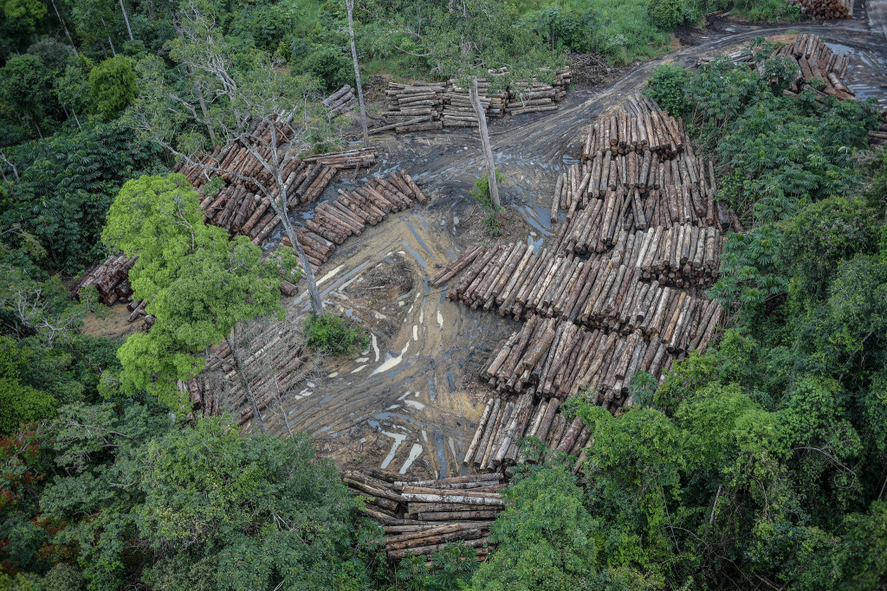

Slide 6
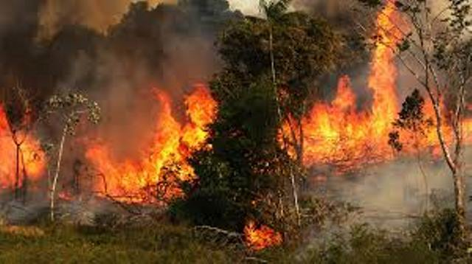

Slide 7
As comunidades que habitam a região amazônica identificaram grandes problemas e os apresentaram para a pauta do Sínodo:
A criminalização e o assassinato de líderes e ativistas que defendem o território.
A apropriação e a privatização de bens naturais, incluindo a água.
As concessões de abate legal de árvores e o abate ilegal.
As práticas predatórias de caça e pesca, sobretudo nos rios.
Os megaprojetos infraestruturais: concessões hidroelétricas e
florestais, abate de árvores para a produção de monoculturas,
estradas e ferrovias, projetos mineiros e petrolíferos.
A poluição provocada por toda a indústria extrativa,
causando doenças, em particular às crianças e jovens.
O narcotráfico.
Os problemas sociais que acompanham com frequência tais situações, como o alcoolismo, a violência contra as mulheres, a exploração sexual, o tráfico de seres humanos, a perda da cultura e identidade originárias (língua, práticas espirituais e costumes) e a condição de pobreza no seu todo, à qual estão condenados os povos da Amazônia.

Slide 8
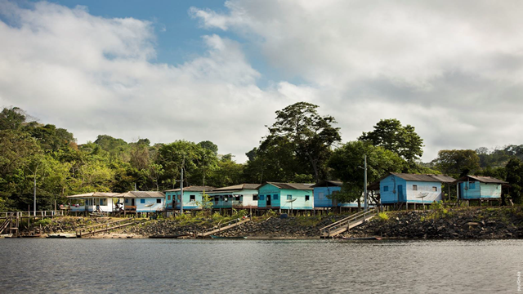

Slide 9
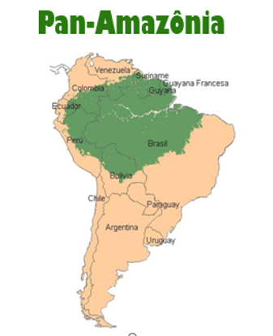
Por que a Amazônia?
Os países amazônicos são Brasil, Bolívia, Colômbia, Equador, Peru, Venezuela, Suriname, Guiana e Guiana Francesa.
Essa região é uma importante fonte de oxigênio
para toda a Terra, posto que ali se encontra
mais de um terço das reservas florestais
primárias do mundo. É uma das maiores áreas de biodiversidade do planeta.
No total, são cerca de 34 milhões de pessoas, dos quais mais de 3 milhões são indígenas de 390 grupos étnicos diferentes.

Slide 10
Por que a Amazônia?
A ideia do Papa Francisco de convocar uma reunião especial sobre a Amazônia vem das dificuldades de a Igreja atender os povos da região, especialmente os indígenas.
Faltam padres, as distâncias entre as comunidades são longas e a carência de serviços públicos acaba fazendo com que a Igreja assuma papéis de assistência social.

Slide 11
Por que a Amazônia?
As particularidades da Amazônia exigem uma reflexão mais aprofundada sobre as possibilidades de ação da Igreja naquele contexto.

Slide 12
Tema
"Amazônia: novos caminhos
para a Igreja e para
uma ecologia integral"

Slide 13
Tema
"Amazônia: novos caminhos
para a Igreja e para
uma ecologia integral"
O tema, insiste o papa, delimita bem o objetivo do Sínodo da Amazônia:
Novos caminhos para a Igreja significa novos caminhos para a Igreja na Amazônia
e novos caminhos para uma ecologia integral na Amazônia.

Slide 14
Tema
"Amazônia: novos caminhos
para a Igreja e para
uma ecologia integral"
Palavras de Dom Cláudio Hummes, escolhido pelo papa para ser o relator do Sínodo:
A Igreja na Amazônia sabe que deve ser profética, não acomodada, porque a situação é avassaladora e há uma situação de constante e persistente violação dos direitos humanos e degradação do lar comum.

Slide 15
Disse ainda dom Hummes:
Até então, na Amazônia, a Igreja tem sido indigenista, tem considerado os indígenas como um objeto de pastoral, mas ainda não como protagonistas de sua própria experiência de fé.
Agora, devemos promover uma Igreja indígena para os povos indígenas; ajudar no nascimento e crescimento de uma Igreja indígena.
De dentro de sua cultura, identidade, história e espiritualidade pode nascer uma Igreja indígena com seus próprios pastores e ministros ordenados, sempre unidos em total comunhão com a Igreja Católica universal, mas inculturados nas culturas indígenas.
"Amazônia: novos caminhos
para a Igreja e para
uma ecologia integral"

Slide 16
O Instrumentum Laboris,
n. 128, afirma:
Os Padres Sinodais e os outros participantes terão de responder ao desafio de passar de uma “pastoral de visita” para uma “pastoral de presença”
"Amazônia: novos caminhos
para a Igreja e para
uma ecologia integral"

Slide 17
Ecologia integral é Compreender que tudo está interligado:
A proteção do meio ambiente deverá constituir parte integrante do processo de desenvolvimento e não poderá ser considerada isoladamente; pressupõe direitos; requer a paz social; impõe solidariedade frente a tanta desigualdade.
Não é este, porém, o paradigma tecnocrático que dá ao homem moderno todas as condições para que explore, arranque lucro a qualquer custo, acumule riquezas sem pensar nas consequências...
"Amazônia: novos caminhos
para a Igreja e para
uma ecologia integral"

Slide 18
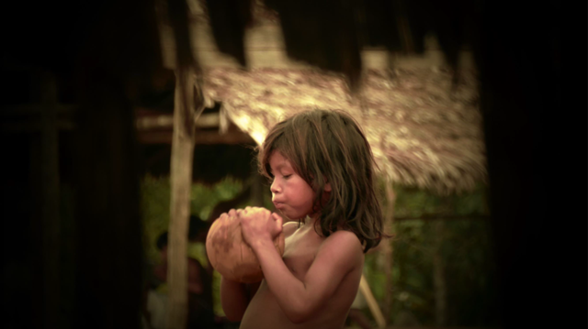

Slide 19
O Sínodo
da Amazônia será:
Um Sínodo para CONHECER a riqueza do
bioma, os saberes e a diversidade dos Povos da
Amazônia, especialmente dos povos Indígenas,
suas lutas por uma ecologia integral, seus
sonhos e esperanças.

Slide 20
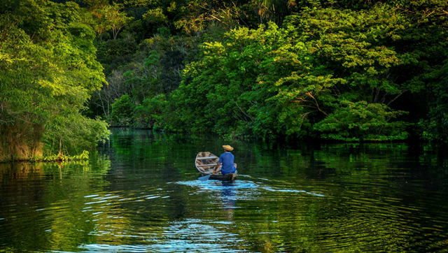

Slide 21
Um Sínodo para RECONHECER as lutas e resistências dos Povos da Amazônia que enfrentam mais de 500 anos de colonização e de projetos desenvolvimentistas pautados na exploração desmedida e na destruição da floresta e dos recursos naturais.

Slide 22
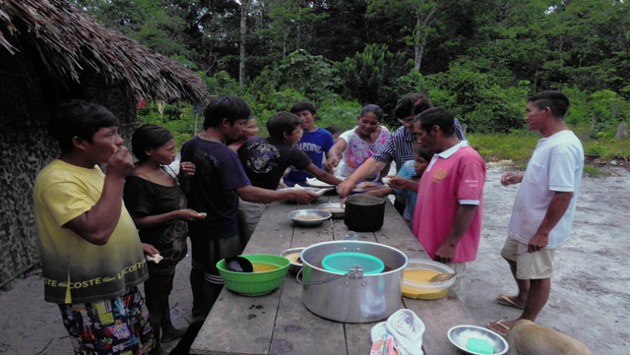

Slide 23
Um Sínodo para CONVIVER com a Amazônia, como modo de ser de seus povos, com seus recursos de uso coletivo compartilhados num modo de vida não capitalista adotado e assimilado milenarmente.

Slide 24
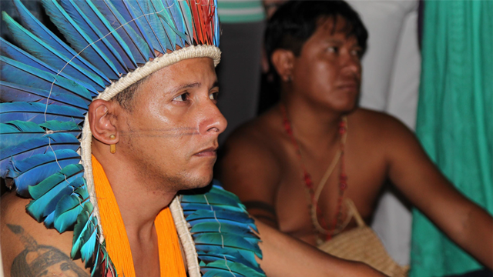

Slide 25
Um Sínodo para DEFENDER a Amazônia, seu bioma e seus povos ameaçados em seus territórios, injustiçados, expulsos de suas terras, torturados e assassinados nos conflitos agrários e socioambientais, humilhados pelos poderosos do agronegócio e dos grandes projetos econômicos desenvolvimentistas.

Slide 26
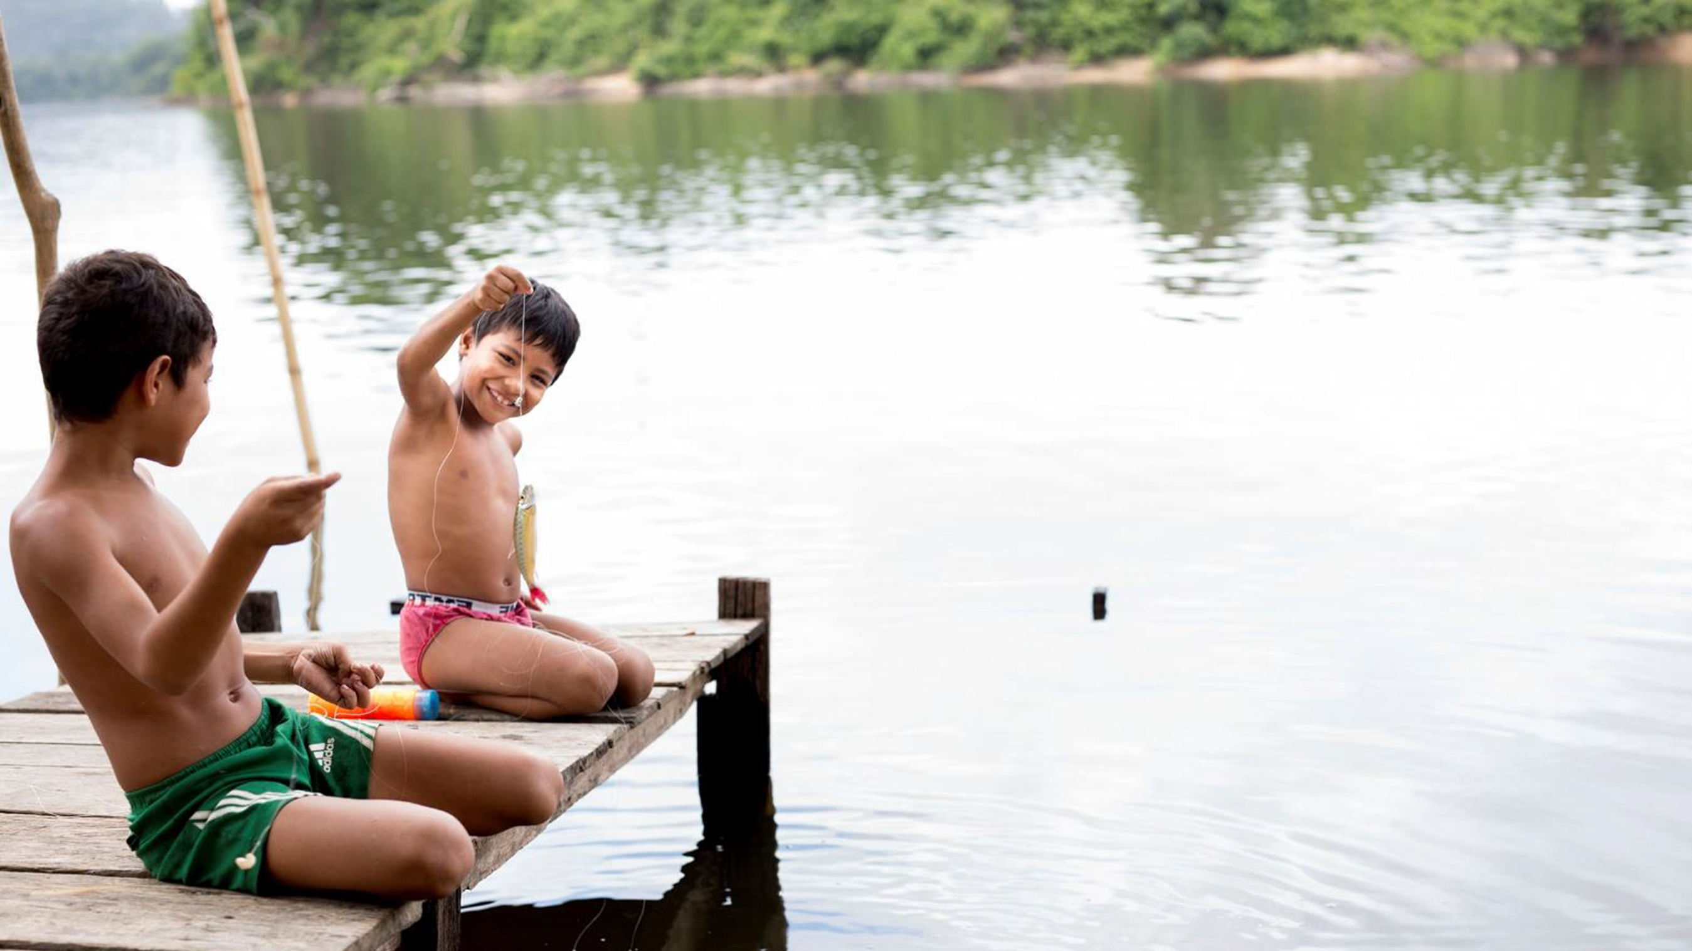

Slide 27
Documento Preparatório
Instrumentum Laboris
Uma das peças do Sínodo é o Documento Preparatório
Ele oferece, com competência e profecia, uma análise da conjuntura atual da Amazônia e aponta percursos e novos caminhos para a Igreja
a serviço da vida nesse bioma.
Foi organizado por uma equipe de
assessores, e aprovado pelo Vaticano.

Slide 28
Documento Preparatório
Instrumentum Laboris
Consta de três partes:
A 1ª parte se intitula A voz da Amazônia, e tem a finalidade de apresentar a realidade do território e de seus povos.
A 2ª parte, Ecologia integral: o clamor da terra e dos pobres, aborda a problemática ecológica e pastoral.
A 3ª parte, Igreja profética na Amazônia: desafios
e esperanças, apresenta a problemática
eclesiológica e pastoral

Slide 29
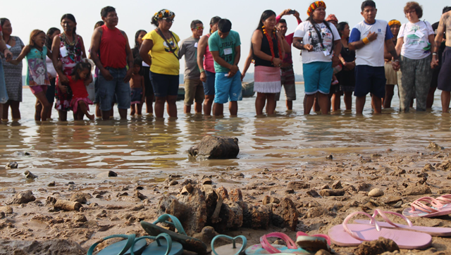

Slide 30
VER – A Voz da Amazônia
IDENTIDADE E CLAMORES DA PAN-AMAZÔNIA
Este primeiro capítulo se estrutura em volta de quatro conceitos-chave, intimamente relacionados entre si:
A vida
O território
Tempo (Kairós)
Diálogo
onde se encarna a Igreja com rosto amazônico
e missionário.

Slide 31
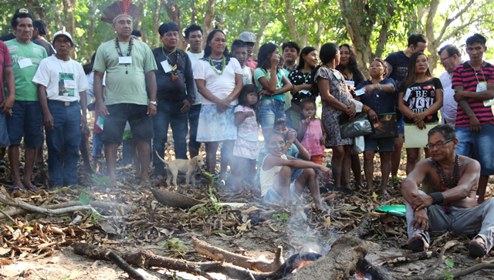

Slide 32
JULGAR – Ecologia Integral: o clamor
da terra e dos pobres
PARA UMA CONVERSÃO PASTORAL E ECOLÓGICA
Esta 2ª parte enfrenta os graves problemas causados pelos atentados contra a vida no território amazônico. Agressão contra esta área vital da “Mãe Terra” e contra seus habitantes (44)
Destruição extrativista
Povos Indígenas em isolamento voluntário
Migração
Urbanização
Família e Comunidade
Corrupção
Saúde Integral
Educação Integral
Conversão Ecológica

Slide 33
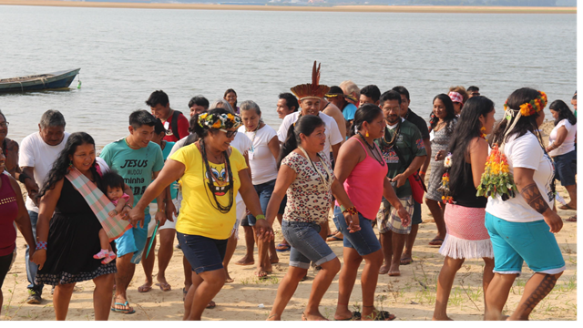

Slide 34
AGIR - Igreja profética na Amazônia:
desafios e esperanças
NOVOS CAMINHOS PARA UMA IGREJA COM ROSTO AMAZÔNICO
A Igreja na Amazônia requer propostas “valentes” ... A evangelização na Amazônia é um banco de ensaio para a Igreja e para a sociedade (106)
Igreja com rosto amazônico e missionário
Desafios da Inculturação
Liturgia Inculturada
Organização das Comunidades
Evangelização nas Cidades
Diálogo Ecumênico e Inter religioso
Missão dos MCS
Papel Profético da Igreja e promoção Humana Integral

Slide 35
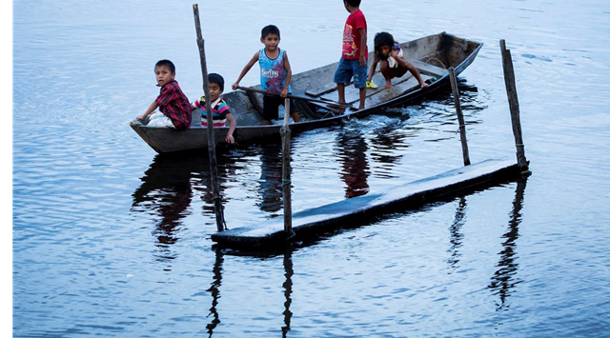

Slide 36
Desinformação ou maldade na crítica ao Sínodo?
Afirmações tiradas da internet
Sínodo da Amazônia, o Sínodo do Diabo!
A Amazônia é do Brasil! O Papa deveria se preocupar com o povo venezuelano! Esse Papa não me representa.
A igreja, o Papa e outros não podem fazer nada, pois quem manda no Brasil é o presidente que foi escolhido pelos brasileiros. Essa terra tem dono.
Estou assustada com o que irá acontecer com a nossa Igreja. Meu Deus, socorra-nos!
Não vou participar de uma Missa que tenha uma mulher como sacerdote, também se for permitido intercomunhão ou autorização do Padre que recasados em segunda união comunguem, também se o Padre for casado, entre outras heresias, porque nestes casos não será mais a Santa Igreja Católica fundada por Jesus Cristo.

Slide 37
Porque tanta reação ao Sínodo da Amazônia?
Uns o criticam por apego à tradição ou porque são contra o papa e outros porque o "instrumento de trabalho" que orienta o sínodo tem críticas fortes ao modelo de “desenvolvimento” que vem sendo aplicado na Amazônia:
a complexa situação das comunidades indígenas e ribeirinhas, em especial os povos isolados;
a exploração internacional dos recursos naturais da Amazônia;
a violência, o narcotráfico e a exploração sexual dos povos locais;
o extrativismo ilegal e/ou insustentável;
o desmatamento, o acesso à água limpa e ameaças à biodiversidade;
o aquecimento global e possíveis danos irreversíveis na Amazônia;
a conivência de governos com projetos econômicos que prejudicam o meio ambiente

Slide 38
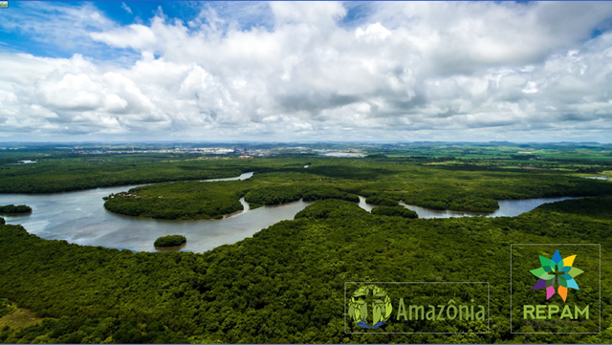
Vamos conversar...

